Slide 1



Tadqiqotga asoslangan ta’lim

Slide 2


O‘quvchilarda tadqiqotchilik ko‘nikmalarini rivojlantirish
REJA:
Darslikdagi topshiriqlarni tadqiqotga asoslangan faoliyatga moslashtirish
Matematika darslarida 5E yondashuvi

Slide 3

O‘quvchilar qanday tadqiqot faoliyatlariga ko‘proq qiziqadi?
Qanday qilib tadqiqot jarayoni o‘quvchilarning darsga bo‘lgan qiziqishini oshiradi?

Slide 4
Tadqiqotchilik ko‘nikmalarini shakllantirishning
asosiy elementlari
Tajriba va o‘lchashlar
Savol berish
Tahlil va sintez
Xulosa chiqarish
Kuzatish

Slide 5
Tadqiqotchilik ko‘nikmalarini rivojlantirishga qaratilgan ta’lim metodlari
Muammoli ta’lim - o‘quvchilarga muammoni mustaqil hal qilish uchun imkoniyat yaratish
1
Loyihaga asoslangan ta’lim - guruh bo‘lib
ishlash orqali kichik tadqiqot loyihalarini
bajarish
2
Ilmiy izlanishga asoslangan mashg‘ulotlar - matematik qonuniyatlarni mustaqil kashf qilish uchun tajribalar
3

Slide 6
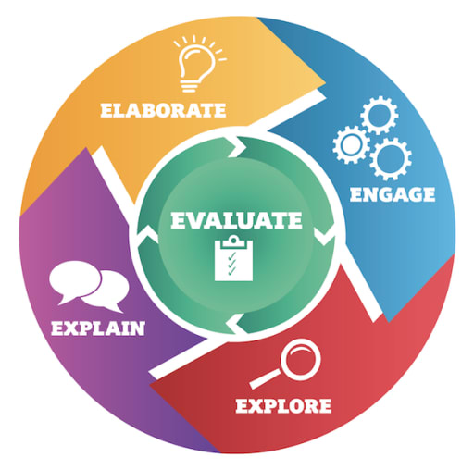
Faollashtirish (Engagement)
O‘quvchilarni mavzu bo‘yicha qiziqtirish uchun real hayotiy masala taklif qilish.
Masalan: "O‘rtacha tezlik nima uchun har doim o‘rtacha masofa va vaqtning nisbatiga teng bo‘ladi?"
Tadqiq qilish (Exploration)
Guruhli ish orqali matematik ma’lumotlarni yig‘ish va tahlil qilish.
Masalan, berilgan shakllarning yuzasi va perimetrini hisoblash uchun guruh bo‘lib ishlash.
Diagramma va grafiklar yaratish.
Tushuntirish (Explanation)
Har bir guruh o‘z tadqiqot natijalarini sinfga taqdim etadi.
O‘quvchilarning asosiy savollarga javob berishlari va o‘z xulosalarini himoya qilishlari talab etiladi.
Rivojlantirish (Elaboration)
Natijalarni boshqa mavzular yoki real hayotiy vaziyatlarga tatbiq etish.
Masalan: “O‘quvchilarning sport mashg‘ulotlaridagi davomiyligi va ularning samaradorligi orasidagi bog‘liqlikni o‘rganish.”
Baholash (Evaluation)
O‘quvchilarni tadqiqotchilik jarayonidagi ishtirokini baholash.
O‘quvchilar o‘z faoliyatlarini yozma yoki og‘zaki tarzda baholash.

Slide 7

Amaliy topshiriq
Tadqiqotchilikka yo‘naltirilgan darslarni
o‘rganib chiqing va guruhda muhokama qiling

Slide 8
Tadqiqotchilikka yo‘naltirilgan darslar
A guruh
Mavzu: "Ko‘pburchaklarning ichki burchaklari yig‘indisi"
Faoliyat:
  O‘quvchilar uchburchak, to‘rtburchak va boshqa ko‘pburchaklarning ichki burchaklari yig‘indisini o‘lchovlar asosida aniqlaydi.
  Ko‘pburchaklar ichki burchaklari yig‘indisi uchun umumiy formulani (𝑛 − 2) × 180° asosida mustaqil kashf qiladi.
Tadqiqot:
  O‘quvchilar shakllarni chizadi, o‘lchovlarni tekshiradi va qonuniyatlarni aniqlash uchun kuzatish va taqqoslash usullaridan foydalanadi.
B guruh
Mavzu: "Sonlarning bo‘linish belgilari"
Faoliyat:
  O‘quvchilar sonlarning 2, 3, 5 va 9 ga bo‘linish belgilarini misollar orqali tekshiradi.
  Turli sonlarni olib, qaysi qoidalarga mos kelishini guruhda tahlil qiladi.
Tadqiqot:
  Qoidalarni tasdiqlash uchun tajribalar o‘tkazadi va o‘xshashliklar asosida umumiy xulosalar chiqaradi.
  Savol: “Nega bo‘linuvchanlik qoidalari har bir sondagi raqamlarning yig‘indisiga bog‘liq?”

Slide 9
C guruh
Mavzu: "Pifagor teoremasi va uning qo‘llanilishi"
Faoliyat:
  O‘quvchilar Pifagor teoremasidan foydalanib, uchburchakning tomonlari uzunligini hisoblashni o‘rganadi.
  Hayotiy masalalarda, masalan, baland binodan uzoqda bo‘lgan masofani topishda teoremadan foydalanadi.
Tadqiqot:
  O‘quvchilar bir necha uchburchak chizadi, tomonlarini o‘lchaydi va teorema amal qilishi uchun shartlarni tahlil qiladi.
  "Teorema qachon ishlamaydi?" degan savolni muhokama qiladi.
D guruh
Mavzu: "Funksiyalar va ularning grafiklari"
Faoliyat:
  O‘quvchilar turli funksiyalarning (masalan, 𝑦 = 2𝑥, 𝑦 = 𝑥², 𝑦 = −𝑥) grafiklarini chizadi va ularni solishtiradi.
  Har bir funksiyaning xususiyatlarini tahlil qiladi: o‘sish, kamayish, simmetriya.
Tadqiqot:
  O‘quvchilar funksiyalarni real hayotdagi hodisalar bilan bog‘laydi (masalan, parabola shaklidagi suv favvorasi).
  Savol: “Funksiyalar grafigi qanday real hayotiy jarayonlarni ifodalaydi?”

Slide 10
Amaliy topshiriq
Mavzularni o‘rganib chiqing va tadqiqotchilikka
yo‘naltirilgan dars shaklida taqdim eting

Slide 11

A guruh: Tezlik (7–9-bet):
    Har bir transport vositasi uchun tezlik, masofa va vaqtni hisoblash.
    Guruh a’zolari harakatni grafik chizib tasvirlaydi.
    Savol: “Qanday qilib o‘quvchilar grafikni tahlil qilishni o‘rganadi?”
B guruh: Kuboid hajmi (28–30-bet):
    Kuboidning hajmini hisoblash va natijani boshqa guruhlar bilan taqqoslash.
    "Agar bitta o‘lcham o‘zgartirilsa, hajm qanday o‘zgaradi?" muammosini tahlil qilish.
C guruh: Doiraviy diagramma (54–57-bet):
    Diagrammadagi ma’lumotlarni tahlil qilib, yangi diagramma yaratish.
    “O‘quvchilar diagramma talqinida qanday xatolarga yo‘l qo‘yishi mumkin?” muammosini muhokama qilish.
D guruh: Matnli masala (20–25-bet):
    Ikki harakatlanuvchi jismning uchrashish vaqtini hisoblash va natijalarni grafikda ko‘rsatish.
    “O‘quvchilar ushbu turdagi masalalarni qanday o‘rganishi mumkin?” savolini muhokama qilish.

Slide 12



X U L O S A

Slide 13
“3-2-1” refleksiyasi
3 ta - men o‘rgangan yangi bilim
2 ta – men amaliyotda qo‘llamoqchiman
1 ta - men uchun mavhum

Slide 14
Faol ishtirokingiz
uchun rahmat!

